Slide 1

Chào mừng các em đến với tiết học TOÁN
Bản quyền thuộc về: FB Hương Thảo - https://www.facebook.com/huongthaoGADT/
Notes:
Bài giảng thiết kế bởi: Hương Thảo - tranthao121004@gmail.com

Slide 2
PHÉP CỘNG, PHÉP TRỪ TRONG PHẠM VI 20
CHỦ ĐỀ 2
BÀI 14
LUYỆN TẬP CHUNG
TIẾT 2

Slide 3
1
Tính nhẩm.
7 + 6 = 13
8 + 4 = 12
6 + 8 = 14
7 + 6
8 + 4
6 + 8
9 + 7 = 16
13 – 7 = 6
9 + 7
13 – 7
12 – 8 = 4
12 – 8
14 – 6 = 8
13 – 6 = 7
14 – 6
16 – 9
13 – 6
16 – 9 = 7
12 – 4 = 8
12 – 4
14 – 8 = 6
14 – 8
16 – 7 = 9
16 – 7

Slide 4

2
Tính.
a) 9 + 7 – 8
b) 6 + 5 + 4
= 16 – 8
= 8
= 11 + 4
= 15

Slide 5
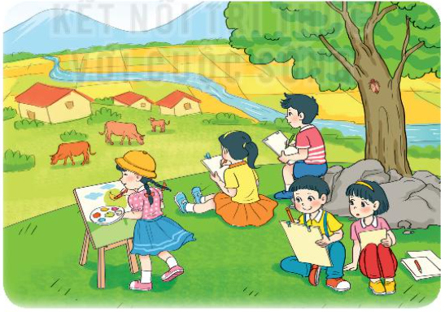
Trong đợt đi trại hè, Nam vẽ được 11 bức tranh, Mai vẽ được ít hơn Nam 3 bức tranh. Hỏi Mai vẽ được bao nhiêu bức tranh?
3
?
?
?
+ =
Tóm tắt
Nam : 11 bức tranh
Mai ít hơn Nam: 3 bức tranh
Mai: … bức tranh?
Bài giải
Số bức tranh Mai vẽ được là:
11 – 3 = 8 (bức tranh)
Đáp số: 8 bức tranh.

Slide 6

4
Đ, S ?
?
?
a) 9 + 6 = 14
S
b) 8 + 4 = 4 + 8
Đ
➔ 9 + 6 = 15
c) 15 – 8 > 6
?
?
Đ
d) 13 – 4 < 17 – 9
S
➔ 13 – 4 > 17 – 9

